Slide 1
트리 (1)

Slide 2

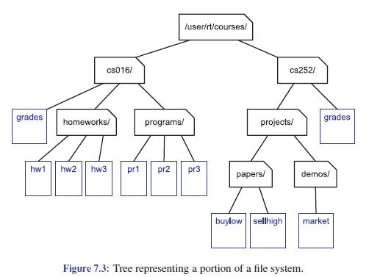
일반 트리
1
일반 트리 정의
트리 T = 부모 – 자식 관계로 이루어진 노드들의 계층형 구조
특징
트리는 공집합이 아니다.
루트 노드라는 트리에서 부모를 갖지않는 최상위 노드로,
트리는 반드시 하나의 루트 노드를 갖는다 .
루트 노드를 제외한 모든 노드들은 단 하나의 부모 노드를 갖는다

Slide 3
일반 트리
2
구성 요소
Node: 트리의 원소
Root: 부모를 갖지 않는 시작 노드
Siblings: 부모가 같은 노드들 (= 형제 노드)
Leaf: 자식 노드가 없는 노드 (= Externel Node, 외부 노드)
Ancestor: 특정 노드에서 루트 노드까지 이어지는 모든 노드들
Subtree: 부모 노드와의 연결을 끊고 자신을 루트로 삼았을 때 생성되는 트리
descendent: 서브 트리의 하위 노드들

Slide 4
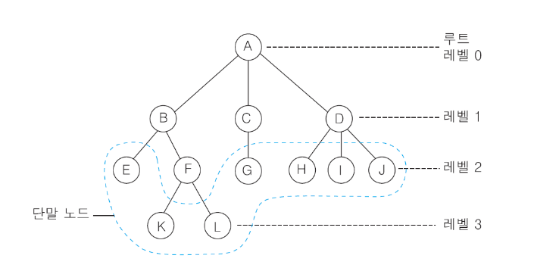
일반 트리
2
구성 요소
Ancestor
Level 1
Siblings
Level 2
Level 3
Descendent
Level 4
Subtree

Slide 5
일반 트리
2
구성 요소
노드의 크기(size): 자신을 포함한 모든 자손 노드의 개수
노드의 차수(degree): 해당 노드가 가지는 자식의 수
노드의 레벨(level): 트리의 특정 깊이를 가지는 노드의 집합
노드의 깊이(depth): 루트에서 자신까지 가는 경로의 길이
root 노드의 depth는 0
노드의 높이(height): 자신과 자손 중 단말 노드 사이의 경로의 최대 길이
leaf 노드의 height는 0

Slide 6
일반 트리
2
구성 요소
Ancestor
Level 1
Degree of B = 2
Depth of B = 1
Level 2
Level of B = 2
Level 3
Height of B = 2
Level 4
Size of B = 5

Slide 7

구현
1
트리 구현을 위한 도구 - 벡터 살펴보기
1
벡터란?
벡터: 자동으로 배열의 크기 조절, 객체의 추가와 삭제가 가능한 동적 배열 구조
C++ 표준 템플릿 라이브러리(Standard Template Library: STL)중 하나이다.
배열과 사용법이 거의 유사하며, 멤버함수를 통해 다양한 기능을 많이 제공한다.
front
back
push_back
1 | 2 | 3 | 4 | 5
pull_back

Slide 8
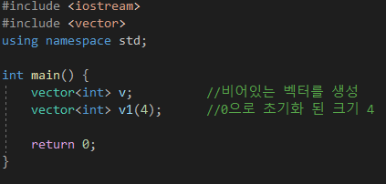
구현
1
벡터 살펴보기
2
벡터 멤버 함수
벡터는 다음과 같이 선언한다.

Slide 9
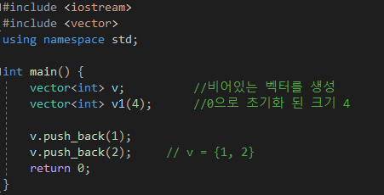
구현
1
벡터 살펴보기
2
벡터 멤버 함수
벡터를 생성 후, push_back() 함수를 이용하여 언제든지 벡터에 원소를 추가할 수 있다. 이 때 새로운 원소는 벡터의 가장 뒤에 삽입된다.

Slide 10
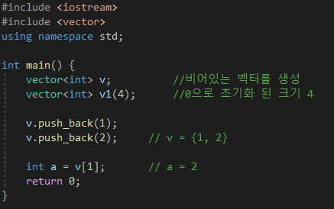
구현
1
벡터 살펴보기
2
벡터 멤버 함수
벡터의 원소에 대한 접근은 대괄호[]를 이용하면 된다. 이는 배열과 동일하다.

Slide 11
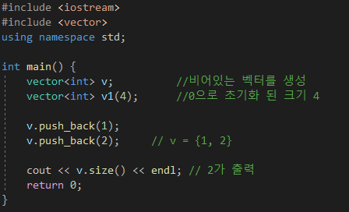
구현
1
벡터 살펴보기
2
벡터 멤버 함수
size() 함수를 통해, 현재 벡터안에 존재하는 원소의 개수를 알 수 있다.

Slide 12
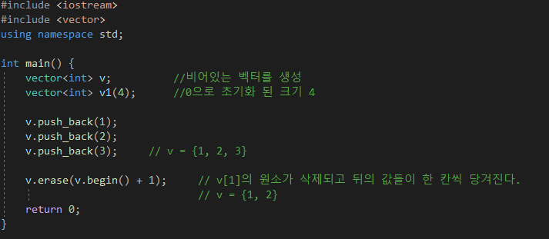
구현
1
벡터 살펴보기
2
벡터 멤버 함수
erase() 함수를 통해, 현재 벡터안에 존재하는 원소를 삭제할 수 있다.

Slide 13
구현
2
구현방식
N 링크 방법
Data
Child[0]
…
Child[N]
Data
Data
Data
Child[0]
…
Child[N]
Child[0]
…
Child[N]
Child[0]
…
Child[N]
Data
Data
Child[0]
…
Child[N]
Child[0]
…
Child[N]

Slide 14
구현
2
구현방식
1
트리 생성
Node 클래스를 정의한다
해당 노드의 부모 노드를 가리키는 포인터 변수
Node* Parent
T Data
해당 노드에 저장할 데이터 변수
Node* Child[0]
…
Node* Child[N]
해당 노드의 자식 노드들을 가리키는 포인터 변수 배열

Slide 15
구현
2
구현방식
1
트리 생성
root 노드를 하나 가지는 트리를 생성한다
NULL
root
Data
0x100
NULL
예시) 노드 1을 루트로 하는 트리
NULL
root
1
0x100
NULL

Slide 16
구현
2
구현방식
2
트리에 노드 삽입
1. 빈 노드를 하나 만든 후 데이터를 저장한다
NULL
Data
0x200
NULL
2. 이후 특정 부모 노드를 찾아 그 노드와 부모-자식관계로 연결한다
Parent
0x100
Par_Data
CHILD[…]
0x100
Data
0x200
NULL

Slide 17
구현
2
구현방식
2
트리에 노드 삽입
예시) 노드 3의 자식으로 노드 7을 삽입
1
Parent
0x300
3
NULL
2
3
4
0x700
0x200
0x200
7
5
6
NULL
7
0x300
0x300
데이터 7를 가지는
노드를 생성하고,
8
9
10
0x700
6
0x200
7
데이터 3을 가지는 노드를 찾은 뒤,
Child[…]
NULL
노드 3과 노드 7을 서로 부모-자식으로 연결한다

Slide 18
구현
2
구현방식
3
트리에 노드 삭제
1. 삭제할 노드를 찾는다
0x100
Data
0x300
CHILD[…]
2. 삭제할 노드의 자식들을 적절히 처리하고, 해당 노드의 연결을 끊는다
Parent
0x300
Par_Data
CHILD[…]
NULL
Data
0x400
Child[…]
자식 처리
(이동 or 삭제)

Slide 19
구현
2
구현방식
3
트리에 노드 삭제
해당 노드를 삭제한다.
Parent
0x300
Par_Data
CHILD[…]
NULL
Data
NULL
Child[0]

Slide 20
구현
2
구현방식
3
트리에 노드 삭제
예시) 노드 6을 삭제 (삭제 노드의 자식을 부모 노드의 자식으로 처리)
Node…
1
0x200
0x200
3
0x300
0x700
2
3
4
5
6
7
0x200
0x200
0x300
6
7
0x700
0x400
0x500
0x600
NULL
8
9
10
0x300
0x300
0x300
8
9
10
NULL
NULL
NULL
0x400
0x500
0x600
1. 삭제할 데이터 6을 저장하고 있는 노드를 찾는다.

Slide 21
구현
2
구현방식
3
트리에 노드 삭제
예시) 노드 6을 삭제 (삭제 노드의 자식을 부모 노드의 자식으로 처리)
Node…
Node…
0x200
0x200
3
0x200
0x200
0x300
0x700
3
0x300
0x700
0x400
0x500
0x600
0x200
0x200
0x200
0x200
0x300
6
7
0x700
6
7
0x400
0x500
0x600
NULL
NULL
NULL
0x300
0x700
0x300
0x300
0x300
0x200
0x200
0x200
8
9
10
8
9
10
NULL
NULL
NULL
NULL
NULL
NULL
0x400
0x500
0x600
0x400
0x500
0x600
2. 노드 6의 자식 노드들을 6의 부모 노드인 노드 3과 부모-자식 관계로 연결한다

Slide 22
구현
2
구현방식
3
트리에 노드 삭제
예시) 노드 6을 삭제 (삭제 노드의 자식을 부모 노드의 자식으로 처리)
Node…
Node…
0x200
0x200
0x200
0x200
3
3
0x700
0x400
0x500
0x600
0x700
0x400
0x500
0x600
NULL
0x200
0x200
6
7
7
NULL
NULL
NULL
0x300
0x700
0x700
0x200
0x200
0x200
0x200
0x200
0x200
8
9
10
8
9
10
NULL
NULL
NULL
NULL
NULL
NULL
0x400
0x500
0x600
0x400
0x500
0x600
3. 부모 노드인 3과 자식 노드인 6의 연결을 끊은 후, 노드 6을 삭제한다

Slide 23
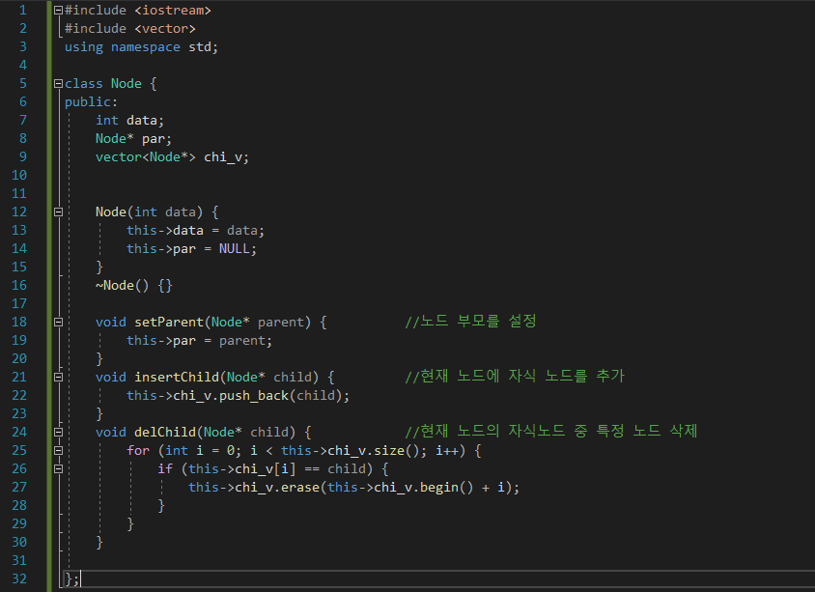
구현
3
구현 실습

Slide 24
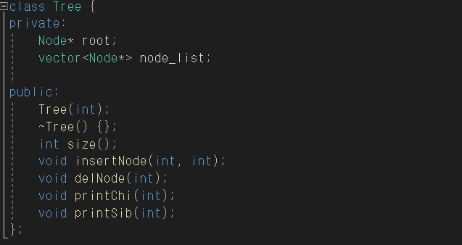
구현
3
구현 실습

Slide 25
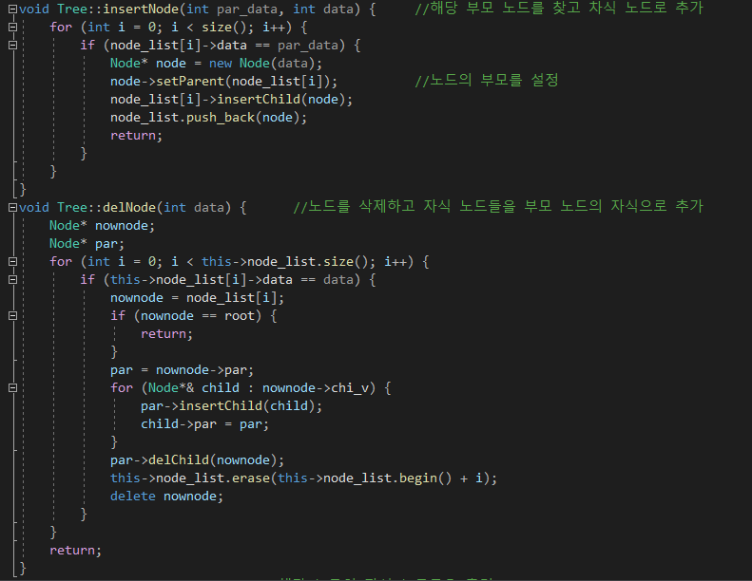
구현
3
구현 실습

Slide 26
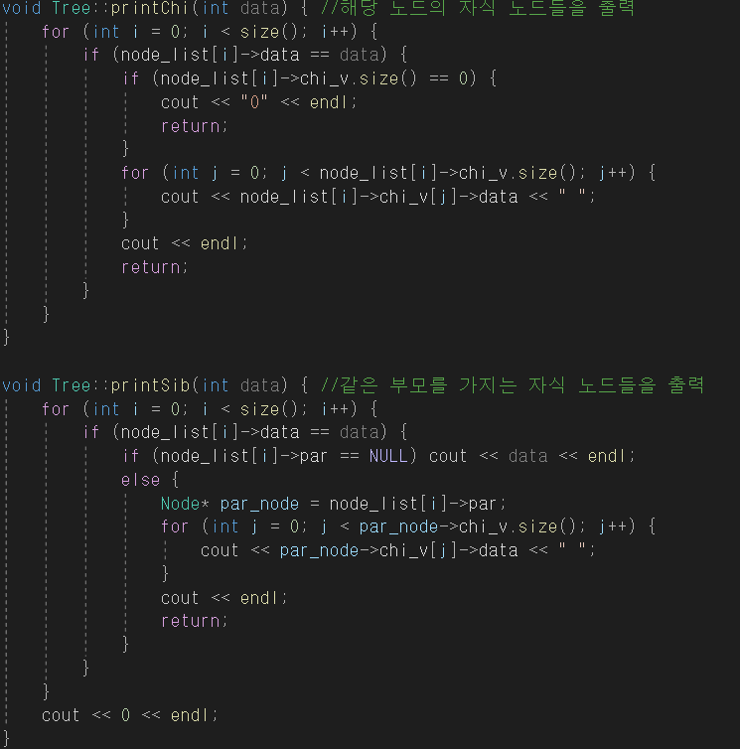
구현
3
구현 실습

Slide 27
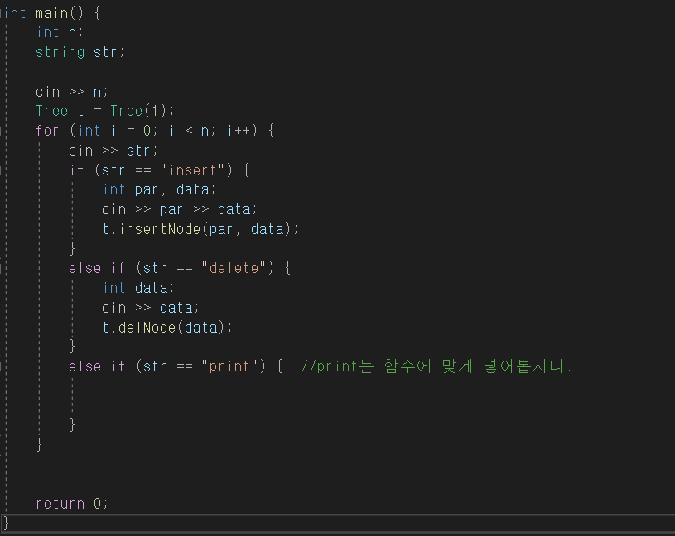
구현
3
구현 실습

Slide 28
Thank you

